Slide 1
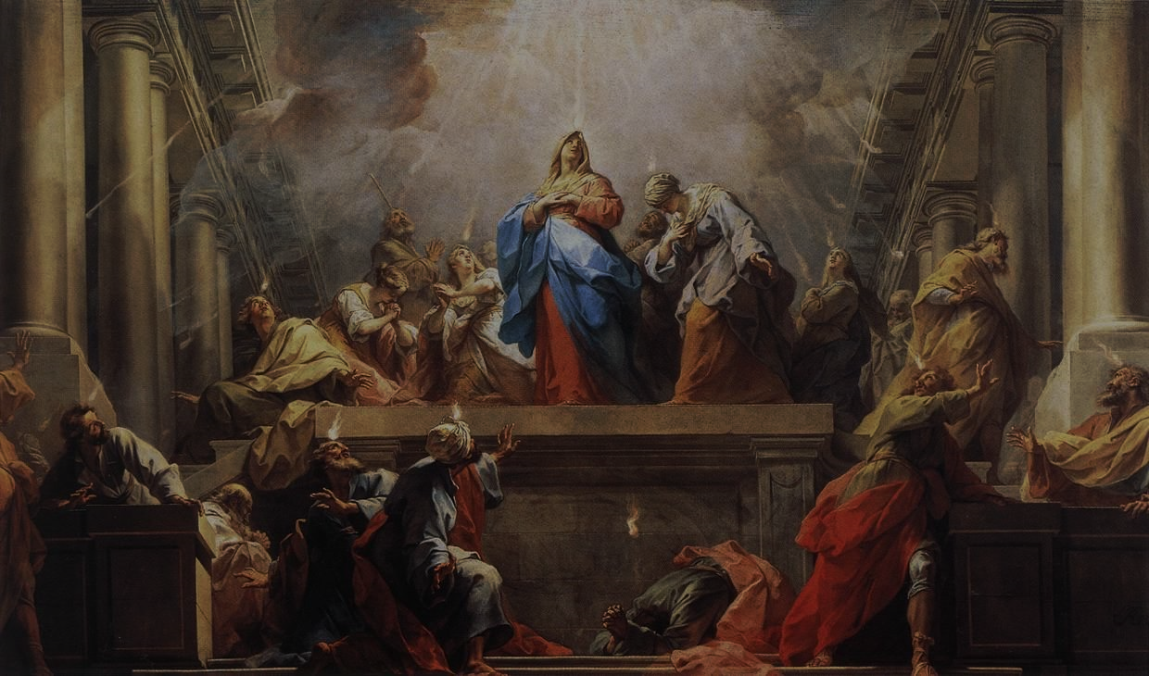
FAMILIAS FORMANDO DISCíPULOS
^{Lección 9 – Semana 1}

Slide 2
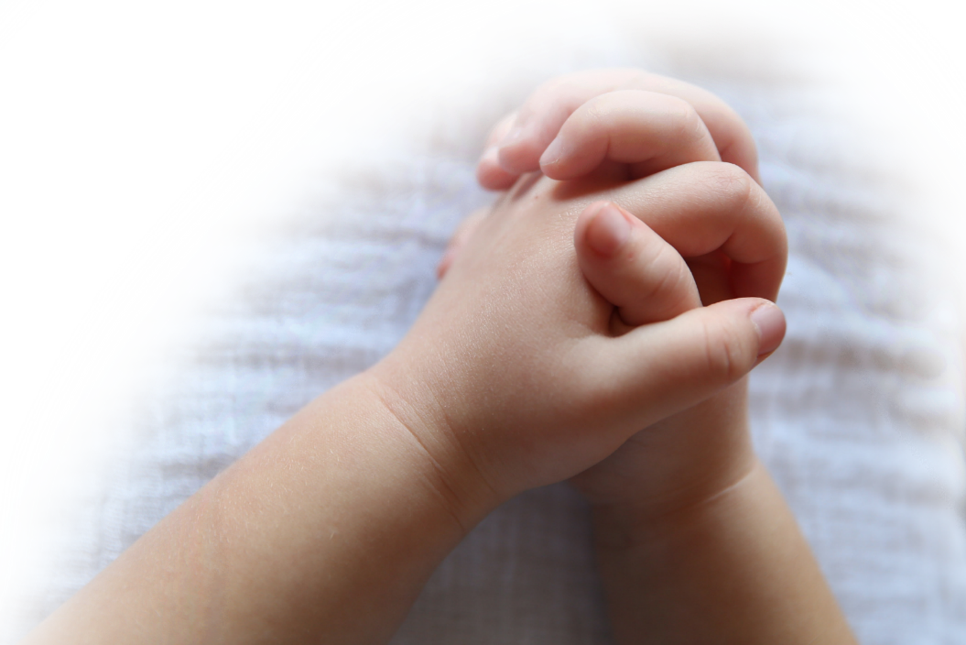
^{Oración Inicial}
Oración al Espíritu Santo
Ven, Espíritu Santo, llena los corazones de tus fieles, y enciende en ellos el fuego de tu amor. Envía tu Espíritu Creador, y renueva la faz de la tierra.
Oh, Dios, que has iluminado los corazones de tus hijos con la luz del Espíritu Santo; haznos dóciles a sus inspiraciones para gustar siempre el bien
y gozar de su consuelo. Por Cristo Nuestro Señor.
Amén.

Slide 3
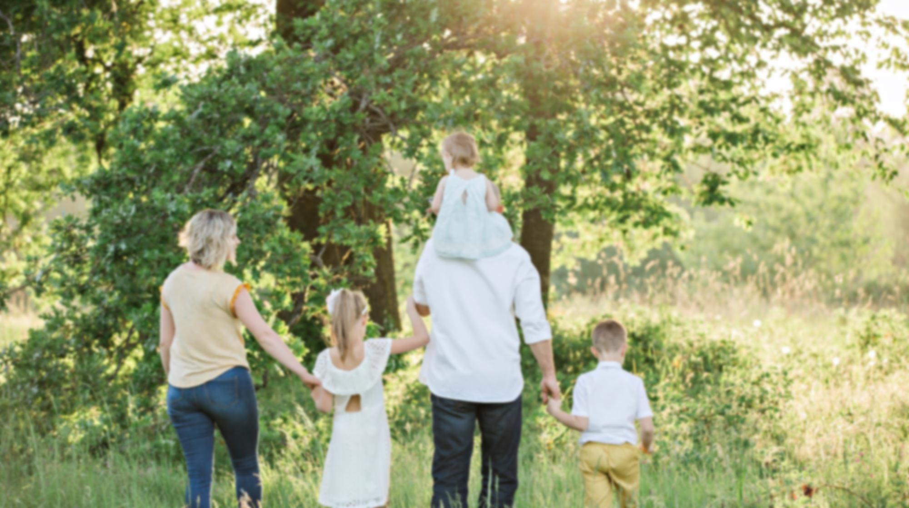
Metas
Las familias reflexionarán sobre:
La Ascensión de Jesús, la misión que Él le dio a la Iglesia, así como la misión de su propia familia.
La venida del Espíritu Santo en Pentecostés.
Sus planes familiares Viviendo la Temporada de Pascua

Slide 4
Rompehielos
¿Qué es lo que más te gusta de la primavera? ¿Qué es lo que menos te gusta de la primavera?

Slide 5
Este año aprendimos muchas oraciones diferentes, incluidos el Rosario y la Coronilla de la Divina Misericordia. De todas las diferentes oraciones pronunciadas a lo largo
^{de este año,}
¿Cuál es tu favorita y por qué?

Slide 6
Tema
Hoy hemos rezado juntos la poderosa Oración al Espíritu Santo porque vamos a reflexionar sobre lo que realmente significan el Segundo y el Tercer Misterio Glorioso del Rosario: la Ascensión de Jesús y la Venida del Espíritu Santo en Pentecostés.

Slide 7
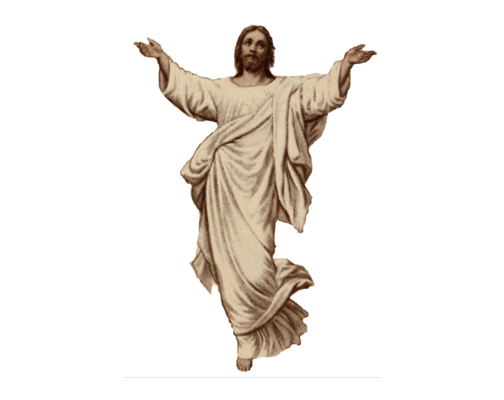
Contenido
Leamos juntos, Lucas 24: 50-53, sobre la Ascensión

Slide 8
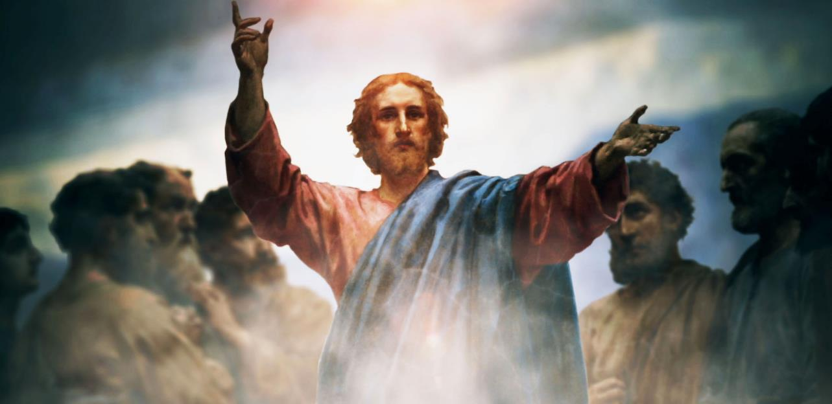
Contenido
Mateo 28: 18–20, La Gran Comisión, que son las instrucciones finales de Jesús a sus discípulos justo antes de ascender al cielo.

Slide 9
Contenido
Niños Católicos - ¿Qué es la Ascensión?
(pare en el minuto 1:43)
https://youtu.be/jEGUjkNYaQk

Slide 10
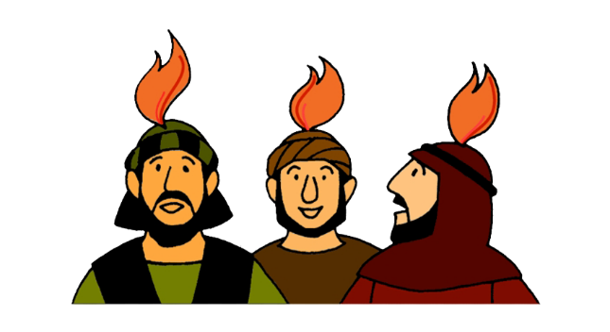
Contenido
Somos la Iglesia, el Cuerpo de Cristo, así́ que cada uno de nosotros y cada familia
aquí reunida tiene la misión de ser testigo de Jesús.
¿Cómo eres tu personalmente testigo de Jesús?
¿Cómo es su familia un testigo de Jesús?

Slide 11
Misión
Noche de Cine en familia para ver los videos de Pentecostés.
Juntos rezar por la venida y el derrame de la plenitud del Espíritu Santo en la vida de su familia.

Slide 12
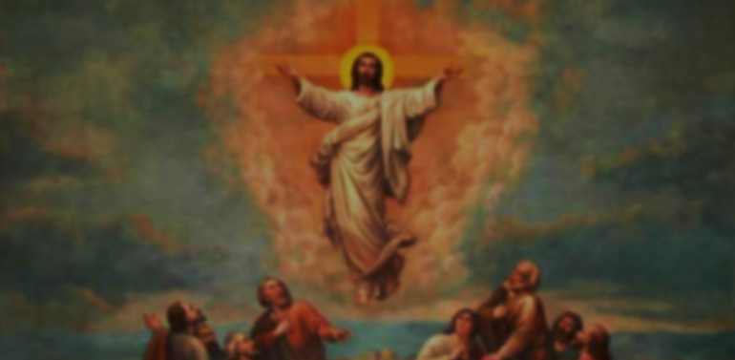
Oración Final
Reunidos alrededor de su espacios de oración, recen una década del Rosario y juntos mediten sobre el Segundo Misterio Glorioso de la Ascensión de Jesús al Cielo.

